Slide 1
Unidad n° 4 Viviendo la adolescencia
Sétimos Básicos
Profesora: Carola Zambra R.

Slide 2
En la unidad estudiaremos:
Etapas del desarrollo humano.
Sistema reproductor humano.
Hormonas sexuales.
Ciclo menstrual.
Desarrollo de la vida humana.
Maternidad y paternidad responsables.
Métodos anticonceptivos.
Enfermedades de transmisión sexual.
Los riesgos de las drogas.

Slide 3
ETAPAS DEL DESARROLLO HUMANO

Slide 4
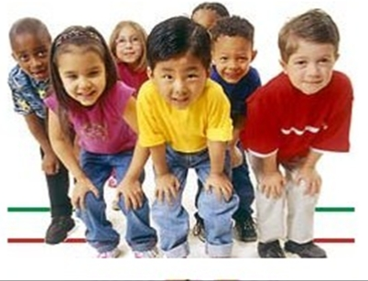
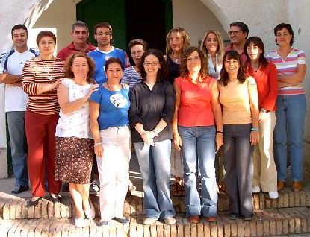
Observa:
A
C
B

Slide 5
RESPONDE:
¿En qué etapas de la vida están las personas de las fotografías?
¿Existen diferencias entre ellos?
¿En qué se parecen?
(video)

Slide 6
Cambios:
Biológicos
Psicológicos
Sociales

Slide 7
Etapas: (video)
Desarrollo embrionario
Niñez
Pubertad y adolescencia
Adultez
Vejez

Slide 8
Responde:
¿En qué etapa del desarrollo humano te encuentras tú?
¿Cómo eras en tu etapa anterior?
¿Qué cambios tendrás en tu próxima etapa?

Slide 9
Situándose hace unos 5 años atrás. Responde:
¿Cómo lo habrías respondido cuando estabas en la niñez? ¿Cómo responderías ahora?
¿Mi cuerpo cambia rápidamente?
¿Obedezco a mis padres?
¿Tengo mucha energía para jugar con mis amigos?
¿Siento que los adultos no me entienden?
¿Me gusta juntarme solo con personas de mi mismo sexo?
¿Me gusta salir con mis amigos y amigas?

Slide 10
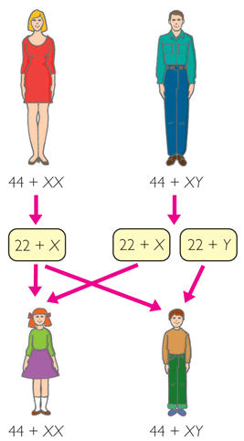
Determinación del sexo:

Slide 11
La reproducción sexual implica la combinación de células especializadas llamadas gametos para formar hijos que heredan rasgos de ambos padres.
Los gametos masculinos son pequeños, móviles, y optimizados para el transporte de su información genética a cierta distancia; mientras que los gametos femeninos son grandes, no móviles y contienen los nutrientes necesarios para el desarrollo temprano del organismo joven.
El sexo masculino produce gametos masculinos (espermatozoides) mientras que los de sexo femeninos producen gametos femeninos (óvulos)

